Slide 1

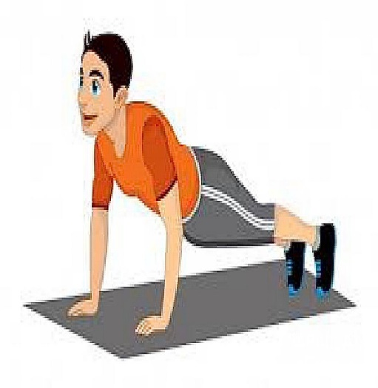
Положение о порядке проведения, посещения, промежуточной и итоговой аттестации обучающихся по предмету «физическая культура» в БОУ г.Омска «Средняя общеобразовательная школа № 55 имени Л.Я.Кичигиной и В.И.Кичигина»
Выполнила:
Баратова Алла Якуповна,
Учитель физической культуры

Slide 2

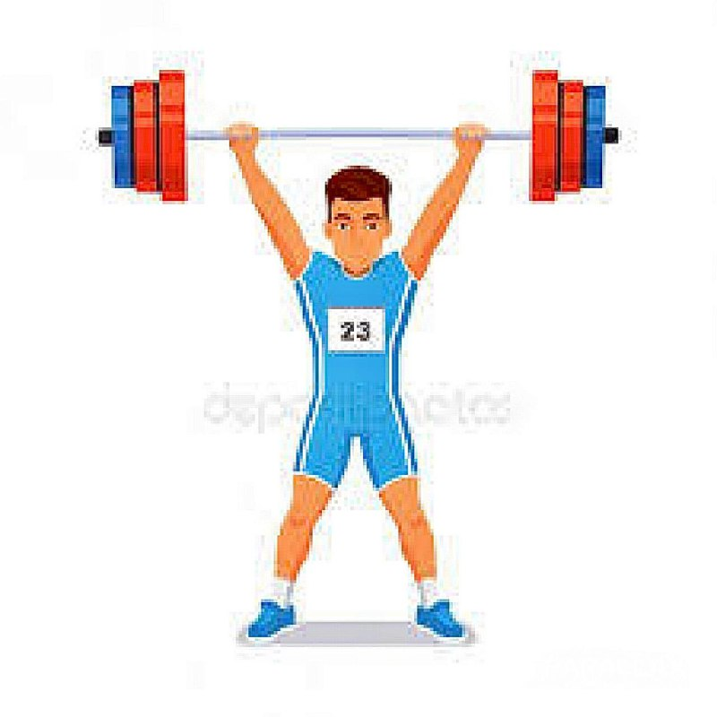
Настоящее Положение разработано в соответствии со следующими нормативными и правовыми актами:
- Федеральный закон «Об образовании в Российской Федерации» от 29.12.2012 № 273-ФЗ
- Федеральным Законом Российской Федерации от 04.12.2007 г. №329-ФЗ «О физической культуре и спорте в Российской Федерации»;
- Методическим письмом Министерства Просвещения РСФСР от 15.06.1987 г. №105/33-24 «О направлении методических рекомендаций «Организация занятий по физическому воспитанию школьников, отнесенных к специальной медицинской группе»;
- Письмом Министерства образования Российской Федерации от 31.10. 2003 г. №13-51263/123 «Об оценивании и аттестации учащихся, отнесенных по состоянию здоровья к специальной медицинской группе для занятий физической культурой»;
- Приказом Министерства образования Российской Федерации, Министерства Здравоохранения Российской Федерации, Госкомспорта Российской Федерации и Российской Академии образования от 16 июля 2002 г. №2715/227/166/19 «О совершенствовании процесса физического воспитания в образовательных учреждениях Российской Федерации»;
- Приказом Министерства образования и Науки от 28.12.2010 г. №2106 «Об утверждении федеральных требований к образовательным учреждениям в части охраны здоровья обучающихся, воспитанников;
- Комплексной программой физического воспитания учащихся 1-11 классов; авторы: доктор педагогических наук В.И.Лях.

Slide 3
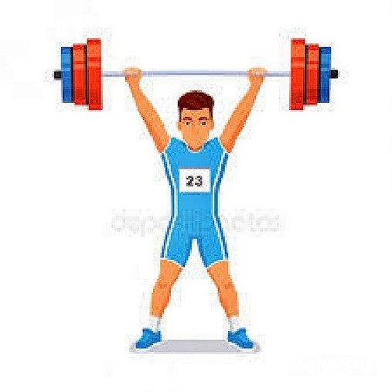
В целях дифференцированного подхода к организации уроков физической культуры все обучающиеся школы в зависимости от состояния здоровья делятся на три группы:
основную группу
подготовительную группу
специальную медицинскую группу.

Slide 4
К основной медицинской группе - относятся обучающиеся, имеющие удовлетворительное состояние здоровья.
К подготовительной медицинской группе - относятся обучающиеся имеющие незначительные отклонения в состоянии здоровья. Этой категории обучающихся разрешается заниматься физической культурой по программе дня основной группы с учетом некоторых ограничений в объеме и интенсивности физических нагрузок (таких как нормативы).
К специальной медицинской группе (СМГ) - относятся обучающиеся, которые на основании медицинского заключения о состоянии их здоровья не могут заниматься физической культурой по программе для основной группы.

Slide 5
Освобожденные учащиеся: освобожденных от занятий физкультурой на учебный год. Ученик обязан посещать уроки физической культуры, а
учитель определяет форму опроса в рамках данного положения.
Оценка каждого обучающегося освобождённого по медицинским показаниям по физической культуре выставляется на основе теоретических знаний.

Slide 6
Порядок выполнения теоретических заданий. После предоставления справки об освобождении от занятий физкультурой, учитель выдает ученику теоретический вопросы (2-4 класс) Также, обучающиеся, освобожденные на текущий учебный год на основании справки медицинской комиссии, по желанию могут быть аттестованы на основании выполнения письменного задания в форме реферата (5-9 класс) и в форме проектов (10-11 класс).

Slide 7
2-4 класс.
Вопросы, выдаваемые ученикам, соответствуют программе, результатам обучения и возрасту учащихся. Оценивание обучающихся освобождённых по медицинским показаниям проводится по пятибалльной системе по следующим показателям: Теоретическая часть (знания) Ответы на теоретические вопросы, соответствующие программе.
В конце учебного года ученики отвечают письменно на 3 вопроса из выданных вопросов и получают 3 оценки (оценка за каждый вопрос).

Slide 8
5-9 класс.
Реферат в котором обучающийся, основываясь на своем диагнозе, должен описать комплекс мероприятий: образ жизни, двигательный режим (чередование периодов работы и отдыха), режим питания, распорядок дня, интенсивность нагрузок, лечебные и поддерживающие мероприятия (влияние их на организм). В начале курса учитель предлагает учащемуся тему реферата, знакомит с правилами оформления рефератов, составляет с учеником план реферата. Реферат должен быть сдан в назначенные сроки, не позднее недели до окончания четверти.

Slide 9
10-11 класс.
Проект, в котором обучающийся, основываясь на уроки физической культуры, на возрастные особенности, на интересы физического развития и любимый вид спорта учится с правилами оформления проекта, составляет план проекта, диагностику. Оценивается каждый раздел проекта.

Slide 10
Спасибо за внимание!

